Slide 1
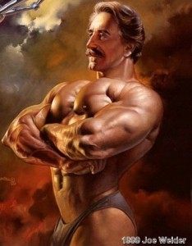
Prof. dr hab. Janusz Iskra
j.iskra@awf.katowice.pl
Zasady treningu siłowego (wg Joe Weidera)
i ich wykorzystanie
w treningu sportowym

Slide 2
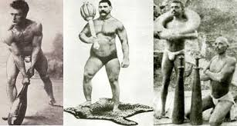
Wprowadzenie
Rozwój sportu wyczynowego często
jest motorem postępu obszarze
sportu rekreacyjnego.
Amatorskie bieganie wzoruje się na
treningu maratońskim, amatorzy
jazdy na rowerze z zazdrością spoglądają na rowery mistrzów a niedzielni narciarze zjazdowi analizują technikę jazdy najlepszych alpejczyków.
W treningu siłowym proces ten może przyjmować odwrotna zależność – od ćwiczeń kulturystycznych (w wielu typach, rodzajach i formach) do ważnych fragmentów treningu sportowego.
W pracy postanowiono spojrzeć na metody zasady siłowego zaproponowanych głównie przez Joe Weidera („guru” światowej kulturystyki) z punktu widzenia ich wykorzystania we współczesnym sporcie wyczynowym.

Slide 3
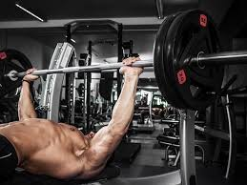
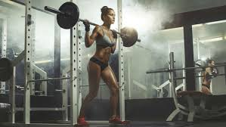
1. Zasada stopniowego zwiększania obciążeń treningowych
Charakterystyka
zasada fundamentalna w kulturystyce i w sporcie wyczynowym,
wzrost obciążeń treningowych może przejawiać się na wiele sposobów (A-większe obciążenie (ciężary), B-większa liczba powtórzeń (serii), C-krótsze przerw itp.)
Przykład
A (1) 3x10x80 kg, (2) 3x10x100kg
B (1) 3x10x80 kg, (2) 4x12x80kg
C (1) 3x10x80/p=3 min, (2) 3x10x80/p=30 s.
Możliwości wykorzystania w sporcie
Zawsze i wszędzie

Slide 4
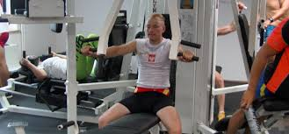
2. Zasada wykonywania ćwiczeń w seriach
Charakterystyka
pozornie to podstawa, więc nie ma o czym mówić (?)
zasada ma podstawy w historii kulturystyki; do tej pory wykonywano wiele ćwiczeń po jednym powtórzeniu,
aby bardziej zmęczyć mięsień należy wykonywać wiele serii jednego ćwiczenia
niebezpieczeństwem przesadnego stosowania tej metody jest przerost masy mięśnia
Przykład
zamiast (A) 6x1x różne ćwiczenia, (B) 3x6x jedno ćwiczenie
Możliwości wykorzystania w sporcie
można się zastanowić, czy (A) 2 serie dwóch podobnych ćwiczeń, czy (B) 4 serie tego samego ćwiczenia

Slide 5
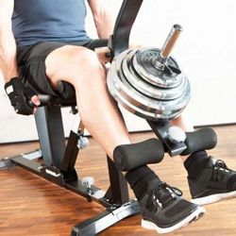
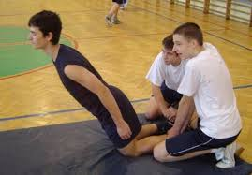
3. Zasad izolacji grup mięśniowych
Charakterystyka
zasada uwzględnia pracę mięśni w 4. aspektach: jako stabilizator, agonista/mięsień towarzyszący, antagonista/mięsień przeciwstawny oraz mięsień synergistyczny/współdziałający,
izolacja mięśnia powoduję punktowe ukierunkowanie
Przykładćwiczenia na mięśnie dwugłowe i czworogłowe z wykorzystaniem trenażerów (mięśnie antagonistyczne),
idąc dalej, ćwiczenia mięśnia dwugłowego pod różnym kątem (z partnerem)
Możliwości wykorzystania w sporcie
należy jednak pamiętać, że działalność sportowa jest jednoczesną działalnością wielomięśniową.
w sporcie wyczynowym od dawna funkcjonuje podział na ćwiczenia wyizolowane, segmetarne i całościowe

Slide 6
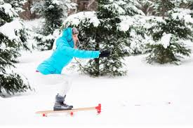
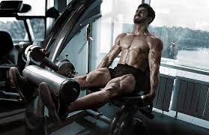
4. Zasada dezorientacji mięśniowej
Charakterystyka
trening nie może doprowadzić do stanu przystosowania,
adaptacja jest pożądana, ale tylko czasowa,
nuda i schematyzm są wrogiem treningu,
należy przemyśleć proporcje stałych schematów
i nowych rozwiązań.
Przykład
co trzeci tydzień wprowadzić zupełnie nową jednostkę treningową,
w każdym treningu siłowym dodać/odjąć jedno ćwiczenie,
zmienić dni treningu siłowego
Możliwości wykorzystania w sporcie
niepożądane motto: Pytanie: „Co będziesz robił w poniedziałek 22 marca 2012 r., odpowiedź „Siłę”.

Slide 7
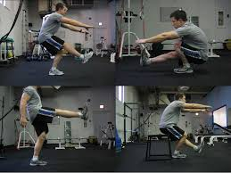
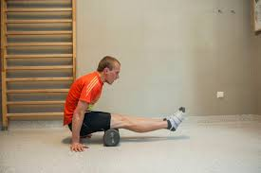
5. Zasada priorytetu treningowego
Charakterystyka
najsłabsze mięśnie ćwiczymy na początku – wtedy istnieją największe zasoby energetyczne
Przykład
ćwiczenia mięśnia dwugłowego
(np. po urazie) na początku jednostki treningowej,
Możliwości wykorzystania w sporcie
z tą zasadą można polemizować,
najsłabsze grupy mięśniowe, w końcowej części wysiłku (np. w biegu na 400 m przez płotki) są równie istotne jak te najsilniejsze

Slide 8
6. Zasada treningu piramidalnego
Charakterystyka
to klasyka współczesnego treningu siłowego, podstawa tzw. „metody kulturystycznej”
zasada ta po części rozwiązuje problem niebezpieczeństwa urazów przy stosowaniu dużych obciążeń
Przykład
15x60% + 10x70% + 6x80% + 3x90%
właściwa „piramida” ma dalszy ciąg: + 6x80% + 10X70% + 12x60%.
Możliwości wykorzystania w sporcie
to obecnie podstawowy wariant serii wykonywanych w trakcie treningu siłowego (i nie tylko)

Slide 9
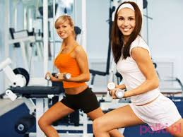
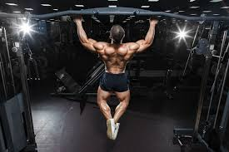
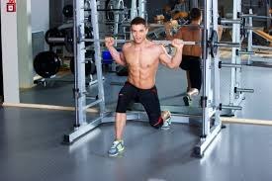
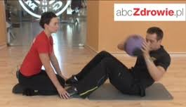
7. Zasada treningu dzielonego
Charakterystyka
zasadę tą stosujemy po wstępnym przygotowaniu siłowym,
tygodniowy trening siłowy dzielimy na części, akcentujące inne grupy mięśniowe (np. „dolną” i „górną”)
Przykład
Pn – ćwiczenia górnej części ciała
Śr – ćwiczenia mięśni nóg
Pt – ćwiczenia mm. brzucha i grzbietu oraz ćwiczenia całościowe (np. zarzut)
Możliwości wykorzystania w sporcie
w treningu lekkoatletycznym dzielimy trening siłowy ze względu na metodę – np. jedna jednostka to trening siły ogólnej (lup statycznej), kolejna to siła dynamiczna.

Slide 10
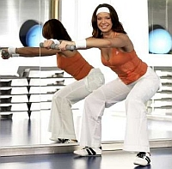
8. Zasada „pompowania krwi do mięśni”
Charakterystyka
podstawą tej zasady jest grupowanie ćwiczeń na
tą samą grupę mięśniową w jednym ciągu danej serii,
Przykład
3-4 ćwiczenia wykonujemy bez przerwy wypoczynkowej,
Przysiad + półprzysiad + podnoszenie ciężarka + wyciskanie nóg na maszynie
Możliwości wykorzystania w sporcie
szerokie możliwości stosowania, ale tylko w przypadku zawodników zaawansowanych
można tworzyć specyficzne obwody siłowe ukierunkowane na daną partię mięśniową.

Slide 11
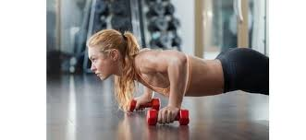
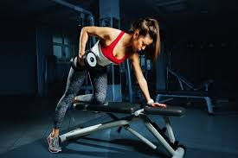
9. Zasada superserii
Charakterystyka
superseria = 2 ćwiczenia na przeciwstawne grupy mięśniowe,
superserie wykonuje się bez, lub z niewielkimi przerwami
główny cel do zwiększenie możliwości regeneracji mięśnia
Przykład
ćwiczenia mięśni dwugłowych i czworogłowych, (np. przysiad + mm. dwugłowe (z partnerem).
ćwiczenia mięśni brzucha i grzbietu, np. BB/ dynamicznie +GG/statycznie,
ćwiczenia mięśni dwugłowych i trójgłowych przedramienia
  Możliwości wykorzystania w sporcie
Szerokie, nie tylko związane z treningiem typowej siły

Slide 12
10. Zasada serii łączonych
Charakterystyka
seria łączona + superseria na tą samą grupę mięśniową
w serii łączonej przerwy są bardzo krótkie lub ich nie ma
podobna do zasady „pompowania krwi do mięśni”
Przykład
przysiad + wejście na podwyższenie,
mm. brzucha (tułów) + mm. brzucha („nogi”)
Możliwości wykorzystania w sporcie
szerokie, na wszystkich poziomach zaawansowania i w różnych okresach szkoleniowych.

Slide 13
11. Zasada treningu holistycznego (całościowego)
Charakterystyka
gr. holos = całość
główna idea treningu holistycznego – wykonujemy serie o zróżnicowej liczbie powtórzeń
zróżnicowanie bodźców to podstawa efektywności treningu
Przykład
półprzysiad: 10/100kg + 8/110kg + 4/130kg + (12/80kg)
Możliwości wykorzystania w sporcie
analogie do treningu sprinterskiego: 4x60m/p=1 + 2x60m/p=3 + 60m (po pełnej przerwie)
zmienne bodźce to różne obciążenia i liczby powtórzeń w danej serii

Slide 14
12. Zasada treningu cyklicznego
Charakterystyka
w sporcie wyczynowym to „zasada zmiennego charakteru obciążeń”,
cykliczne zmiany w treningu to nic innego jak periodyzacja treningu,
w standardowym treningu siłowym inny jest trening na masę, inny na siłę
Przykład
przysiad (siła/grudzień) – 10/80kg + 8/90kg + 6/100kg + 10/80 kg,
przysiad (wytrzymałość siłowa/luty) – 4x20/50kg,
przysiad (moc/maj) – 4/120kg + 2/130kg.
Możliwości wykorzystania w sporcie
w sporcie wyczynowym istnieje wyraźne zróżnicowanie treningu typowej siły oraz różnego rodzaju hybryd (trening siłowo-szybkościowy, siłowo-wytrzymałościowy, itp.),
w każdej dyscyplinie sportu realizowana jest zasada periodyzacji treningu, m.in. w odniesieniu do środków przygotowania siłowego

Slide 15
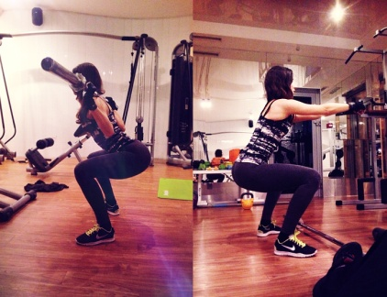
13. Zasada treningu izometrycznego
Charakterystyka
skurcz izometryczny to napięcie mięśni bez wykonywania ruchu,
zalety tej metody treningu siłowego to separacja grup mięśniowych oraz wyjątkowa możliwość kontroli
Przykład
klasyczna wersja - 3x po 3-6s,
wersja łączona – np. przysiad klasyczny 5x = izometryczny (końcowe 5s)
Możliwości wykorzystania w sporcie
możliwość wykonywania ćwiczeń w małych pomieszczeniach,
możliwość treningu w okresie po kontuzjach,
nie stosujemy tego treningu u młodych zawodników

Slide 16
14. Zasada oszukanych powtórzeń
Charakterystyka
w treningu sportowym nie ma miejsca na oszustwa,
istotą tej zasady jest „nieregulaminowa” pomoc w prawidłowym wykonaniu ćwiczenia (np. pomoc trenera, pomaganie sobie drugą ręką)
Przykład
przy ostatnich powtórzeniach (np. w wyciskaniu leżąc) – pomoc trenera,
  przy dodatkowych powtórzeniach ćwiczenia mm. brzuch – wyrzut ramion w przód
Możliwości wykorzystania w sporcie
pewne „oszustwa” są częścią treningu w każdej dyscyplinie sportu (np. zmniejszenie odległości między płotkami, biegi supramaksymalne, skrócony czas walki sportowej, pomoc trenera w ćwiczeniu gimnastycznym).

Slide 17
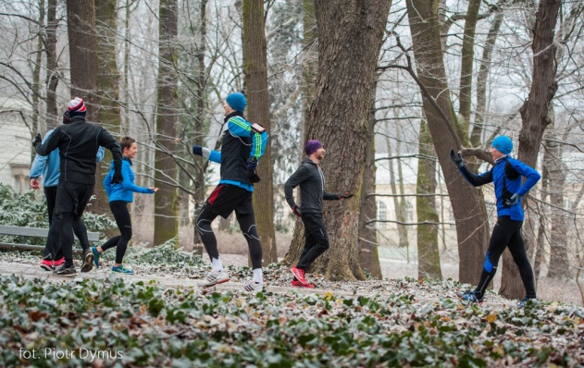
15. Zasada potrójnych serii
Charakterystyka
wykonywanie trzech ćwiczeń na tą samą grupę mięśniową bez przerwy między nimi,
podobne ćwiczenia różnią się jednak pod względem wielkości obciążenia czy różnymi kątami
Przykład
przysiad + półprzysiad + podnoszenie ciężarka,
Mm. dwugłowe (maszyna) + mm. dwugłowe
z partnerem (skurcz/różne kąty) + mm. dwugłowe
z partnerem (rozciąganie).
Możliwości wykorzystania w sporcie
klasyczna w treningu sprintera potrójna seria to bieg pod niewielkie wzniesienie + bieg z minimalnym spadem + sprint po terenie równy,
„hopy” + 5-skok z miejsca + wieloskok sprinterski z przejściem w bieg.

Slide 18
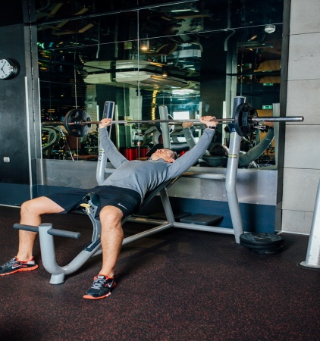
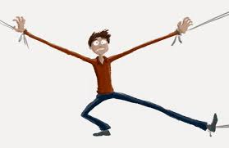
16. Zasada wielkich serii
Charakterystyka
łączenie 4-6 ćwiczeń w obrębie tej samej grupy mięśniowej z krótkimi przerwami/bez odpoczynku (wariant ostry),
zasada ta wymaga znajomości wielu różnorodnych ćwiczeń, kształtujących tą samą grupę mięśniową.
Przykład
mm. klatki piersiowej: 1. wyciskanie leżąc,
2. j.w./skośna ławka, 3. pompki na poręczach,
4. przenoszenie ciężarka za głowę w leżeniu,
5. „rozpiętki”, p=30s.
mm. nóg: 1. przysiad klasyczny, 2. wyciskanie nogami (maszyna), 3. przysiad w rozkroku, 4. przysiad na jednej nodze, 5. przysiad w wykroku, 6. wejście na skrzynię, p=1 min.
Możliwości wykorzystania w sporcie
tylko dla sportowców zaawansowanych

Slide 19
17. Zasada wstępnego zmęczenia mięśni
Charakterystyka
najpierw wykonujemy powtórzenia ćwiczenia wstępnego, aż do zmęczenia, potem (bez przerwy) powtórzenia ćwiczenia zasadniczego.
jako „ćwiczenie wstępne” wykonujemy zwykle ćwiczenie wyizolowane z danej grupy mięśniowej, następnie ćwiczenie podstawowe.
Przykład
ćwiczenie wstępne (mm. czworogłowe/maszyna) + ćwiczenie główne – przysiad
ćwiczenie wstępne (mm. brzucha/nogi) + ćwiczenie główne –mm. brzucha z obciążeniem 10 kg/tułów
Możliwości wykorzystania w sporcie
koncepcja znana w wielu wariantach treningu; np. dla płotkarza na 400 m najpierw biegamy 200 m płaskie, aby po krótkiej przerwie pobiec 200 m przez płotki.

Slide 20
18. Zasada wymuszonych przerw wewnątrz serii
Charakterystyka
przy sub- i maksymalnych obciążeniach w trakcie wykonywania kolejnych powtórzeń przedłużamy czas wypoczynku
Przykład
mm. dwugłowe (maszyna) – 8x maksymalne obciążenie
(przerwy - 3x15s +3x30s = 1 min),
wyciskanie leżąc – powtórzenia 3+2+1, przerwy 15/30s).
Możliwości wykorzystania w sporcie
takie rozwiązania treningu znane są w wielu dyscyplinach sportu; np. w treningu sprintera 6x60m, p=2x2 min + 2x3 min + 4 min.

Slide 21
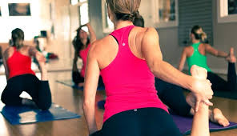
19. Zasada pełnego napięcia mięśnia przy maksymalnym skurczu
Charakterystyka
- aby utrzymać pełne napięcie mięśnia w całym czasie wykonywania ćwiczenia, w niektórych (mniej „aktywnych”) fazach można zwiększyć jego napięcie
Przykład
w końcowej fazie przysiadu „dołączamy” skurcz mm. czworogłowego,
- w końcowej fazie unoszenia przedramion (sztangielki) pochylamy się w przód
Możliwości wykorzystania w sporcie
- w sporcie wyczynowym rzadki rodzaj ćwiczeń,
- można doszukiwać się jednak pewnych zalet (np. płotkarz po zejściu z płotka musi utrzymać tonus mięśnia a bokser nie może sobie pozwolić na chwilę rozluźnienia.

Slide 22
20. Zasada utrzymania ciągłego napięcia mięśnia
Charakterystyka
- w celu eliminowania momentu bezwładności (szybkie wykonanie ćwiczenia) należy ćwiczyć wolno i „dokładnie”, utrzymując cały czas napięcie mięśni,
- innymi słowy – ćwicz wolno, z akcentem na każdą fazę ruchu
Przykład
typowe ćwiczenia siły „wolnej”, wykonywanej gł. w okresie przygotowawczym,
- przysiad „wolny”
Możliwości wykorzystania w sporcie
- ćwiczenia tego typu związane są głównie z masą mięśniową, co w wielu formach aktywności może mięć negatywne znaczenie.

Slide 23
21. Zasada oporu w ruchu wstecznym
Charakterystyka
- to nic innego, jak ćwiczenia metodą skurczu ekscentrycznego, kiedy obciążenie jest większe od naszych możliwości,
- w kulturystyce trening ten jest znany jako „negatywne powtórzenie”
Przykład
- mm. dwugłowe/rozciąganie z partnerem,
- mm. brzucha z b. dużym ciężarem
Możliwości wykorzystania w sporcie
- „opór wsteczny” jest istotną częścią wszystkich ćwiczeń plajometrycznych (np. „hopy”)

Slide 24
22. Zasada wymuszonych powtórzeń
Charakterystyka
- po wykonaniu standardowej liczby powtórzeń (np. 8), dodatkowe 2-3 wykonywane są w warunkach „ułatwienia” (np. z pomocą trenera),
- zasadę tą stosujemy tylko w grupach zaawansowanych
Przykład
- Przysiad 8x100kg (= kolejne 2 z pomocą trenera)
Możliwości wykorzystania w sporcie
- w każdej dyscyplinie sportu stosujemy „ułatwienia”, w przypadku, kiedy sportowiec nie jest przygotowany do pełnej formy ruchu (np. pomoc trenera w gimnastyce)

Slide 25
23. Zasada treningu podwójnie dzielonego
Charakterystyka
- trening siłowy dzielimy na jednostki – przed i po południu,
- w każdej jednostce kształtujemy inne (jednorodne) grupy mięśniowe (np. rano – „góra”, po południu – „nogi”),
-jednym z wariantów jest łączenie 2 grup mięśniowych na jednym treningu
Przykład
- rano: ćwiczenia mm. ramion i mm. piersiowych; po południu: ćwiczenia mm. nóg
Możliwości wykorzystania w sporcie
- dzielenie akcentów treningowych to podstawa periodyzacji,
- poza grupami mięśni możemy dzielić metody i rodzaje treningu siłowego; np. rano – siła maksymalna mięśni nóg, po południu siła dynamiczna mm. górnej części ciała.

Slide 26
24. Zasada treningu potrójnie dzielonego
Charakterystyka
- podział dziennej porcji treningowej na 3 jednostki,
- na każdym treningu ćwiczymy tylko jedną grupę mięśniową
Przykład
- rano – klatka piersiowa, po południu – nogi, wieczorem - ramiona
Możliwości wykorzystania w sporcie
- tylko dla super-zawodowców, w praktyce nierealne
- trening przyszłości (?) –rano rozruch-przygotowanie do części głównej, przed południem –trening główny, po południu-trening uzupełniający
- trening Pawła Januszewskiego

Slide 27
25. Zasada wywoływania palenia wewnątrzmięśniowego
Charakterystyka
- po wykonanej standardowej serii wykonujemy 2-3 niepełne powtórzenia,
- te „palenie wewnątrzmięśniowe” to szukanie dodatkowych sił u zawodnika
Przykład
- 8 przysiadów + 2 półprzysiady,
- 10 zarzutów + 3 zarzuty „niepełne”
Możliwości wykorzystania w sporcie
- w treningu wielokrotnie szukamy dodatkowych możliwości; np. 400-metrowiec, po biegu na 300m zmuszany jest (po 3 min) do maksymalnego sprintu na 60m.

Slide 28
26. Zasada treningu jakościowego
Charakterystyka
- w trakcie wykonywania (danego) ćwiczenia intensyfikujemy wysiłek zmniejszając przerwy (1) lub zwiększając liczbę powtórzeń (2)
Przykład
(1) ćwiczenia mm. brzucha – 4x30 z 5kg, p=3,2,1 min,
(2) przysiad – 8-10-12-14x 100 kg.
Możliwości wykorzystania w sporcie
(1) 2x5x60m, p=2/1,5//15 min,
(2) 3x40 m + 4x40m + 5x40m , p=1/10 min.

Slide 29
27. Zasada serii ze zmniejszanym obciążeniem
Charakterystyka
- aby skutecznie (efektywnie) wykonywać program treningowy zmniejszamy ciężar (obciążenie),
- w treningu siłowym metoda „zdejmowania” wymaga pomocy trenera (kolegów)
Przykład
- wyciskanie leżąc 4x100kg, w ostatnich powtórzeniach serii zdejmujemy po 5kg i mamy 90 kg.
Możliwości wykorzystania w sporcie
- typowe dla treningów lekkoatletów; w treningu biegowym, gdy spada intensywność – skracamy odcinki
- np.; w założeniu biegamy 4x300m, ale, gdy czasy są coraz słabsze, zmniejszamy odcinki dwa ostatnie odcinki do 250 i 200m.

Slide 30
28. Zasada treningu instynktownego
Charakterystyka
- zawodnik sam układa program treningu, określając rodzaj ćwiczenia, liczbę serii oraz powtórzeń,
- to trening dla zawodników doświadczonych i świadomych celu.
Przykład
- (dla początkujących) – ułóż część treningu lub całą jednostkę sam,
- (dla zaawansowanych) – układaj program w konsultacji z trenerem.
Możliwości wykorzystania w sporcie
- często proponuję trening „róbta co chceta” (ale róbta!),
- należy rozróżnić twórcze podejście od „mędrkowania”

Slide 31
29. Zasada niespójności form treningowych
Charakterystyka
- w klasycznej kulturystyce zasada to sugeruje łączenie ćwiczeń na masę z ćwiczeniami wyizolowanymi – na jakość (separację) mięśnia,
- w ujęciu ogólniejszym na jednym treningu łączymy ćwiczenia statyczne i dynamiczne, ćwiczenia z obciążeniem maksymalnym i ćwiczenia siłowo-szybkościowe.
Przykład
- przysiad (6x120 kg) + wyskoki z półprzysiadu (6x50kg),
- półprzysiad (6x150kg) + „hopy” (6x10 płotków/100cm).
Możliwości wykorzystania w sporcie
- typowy trening siłowo-szybkościowy w okresie przedstartowym (siła maksymalna + plajometria + sprinty)

Slide 32
30. Zasada niepełnych powtórzeń
Charakterystyka
- dane ćwiczenie wykonuje się dwojako:
(1) pełne ćwiczenie ze standardowymi ciężarami,
(2) niepełne (ograniczone, ułatwione) ćwiczenie z obciążeniem większym
Przykład
Przysiad (10x100) + ¾ przysiad (6x120kg),
Podciąganie na drążku (20x) + ½ podciągnięcia (6x10kg).
Możliwości wykorzystania w sporcie
- w treningu 400-metrowca: 350m w tempie na 400m, ale 250m w tempie 110% prędkości standardowej (400m),
- w treningu miotacza: 10 pchnięć kulą 7 kg, 5 pchnięć kulą 6 kg.

Slide 33
31. Zasada dynamicznych powtórzeń
Charakterystyka
- zasada dotyczy właściwie mocy mięśniowej, charakteryzującej się zwiększeniem obciążenia, zmniejszeniem liczby powtórzeń i zwiększeniem prędkości ruchu
Przykład
- trening standardowy – 10x80% (wolno), trening dynamicznych (powtórzeń) – 3x95% (szybko),
- np. przysiad 10x100kg, dalej – przysiad 2x140kg.
Możliwości wykorzystania w sporcie
- w lekkiej atletyce to podstawa – w pewnym momencie obowiązuje zasada jakość – nie ilość,
- w lekkiej atletyce to podstawa periodyzacji treningu.

Slide 34
32. Zasada przeplatanych serii
Charakterystyka
- zasada ta uzupełnia wcześniejszą zasadę priorytetu mięśniowego (nr 5),
- w tym przypadku, ćwiczenia na główne (podstawowe) partie mięśniowe przeplatane są ćwiczeniami na mniejsze (wyizolowane) mięśnie,
- naprzemienne wykonywanie ww. ćwiczeń dotyczy zwykle odległych grup mięśni (np. nóg i przedramion),
- stosowanie tej zasady zmniejsza zmęczenie, na skutek odmienności pracy mięśniowej.
Przykład
- przysiad (duże obciążenie) + mm. ramion (ćwiczenia dynamiczne),
- wyskoki z półprzysiadu + mm. brzucha (nogi).
Możliwości wykorzystania w sporcie
- w lekkiej atletyce to zupełnie normalne

Slide 35
Janusz Iskra
Dziękuję za uwagę
Starczy tej siły

